Slide 1
Sík Ferenc: Csongor és Tünde
Intercisa csapat

Slide 2
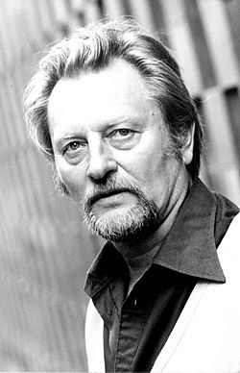
Sík Ferenc és a Nemzeti
1957: magyar-történelem-francia szakos tanári diploma
1963: Színház- és Filmművészeti Főiskola rendező tagozat
Magyar Állami Népi Együttes
Vidéki színházak a Nemzeti előtt:
Eger (1963): Gárdonyi Géza Színház
Pécs (1972): Pécsi Nemzeti Színház
Gyulai Várszínház (1973-94) Bartók Cantata Profana, Háy Gyula Attila éjszakái, Sütő András Álomkommandó, Páskándi Géza Torony
1976-ban a Csongor és Tünde vendégrendezője a Nemzetinek, majd kissé háttérbe szorul
1982-től a rendezője, 1991-től főrendezője a színháznak haláláig
1983: Rómeó és Júlia hatalmas siker a „kettészakadt” társulat ellenére
1986: Az Sütő András Advent a Hargitán, Velencei kalmár
1995-ös halála előtti utolsó munkája a My fair lady musical commedy színpadra állítása

Slide 3
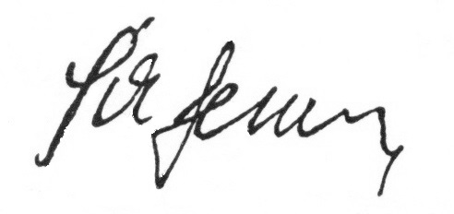
„Nem színpadra erőszakolt költészet vagy filozófia, hanem drámai játék”
Vörösmarty drámai költeményét színpadra vitelével többen megpróbálkoztak már 1976 előtt. Sík Ferenc teljesen eltérő nézőpontból közelítette meg a művet: nem a világméretű kilátástalanságot, nem a földi létből való kiábrándulást hangsúlyozta, hanem azt az életörömöt, azt, hogy az ember boldogságvágyának a szerelemben nincs akadálya.
Sík a Csongor és Tünde alapjához, Gergei Albert Ágius históriájához nyúlt vissza. A rendező egy felnőtt, könnyed mesejátékot álmodott meg és vitt véghez majd 9 éven keresztül.
Lássuk, hogyan csinálta!
Sík ferenc aláírása

Slide 4
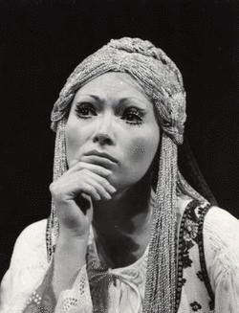
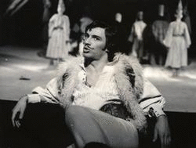
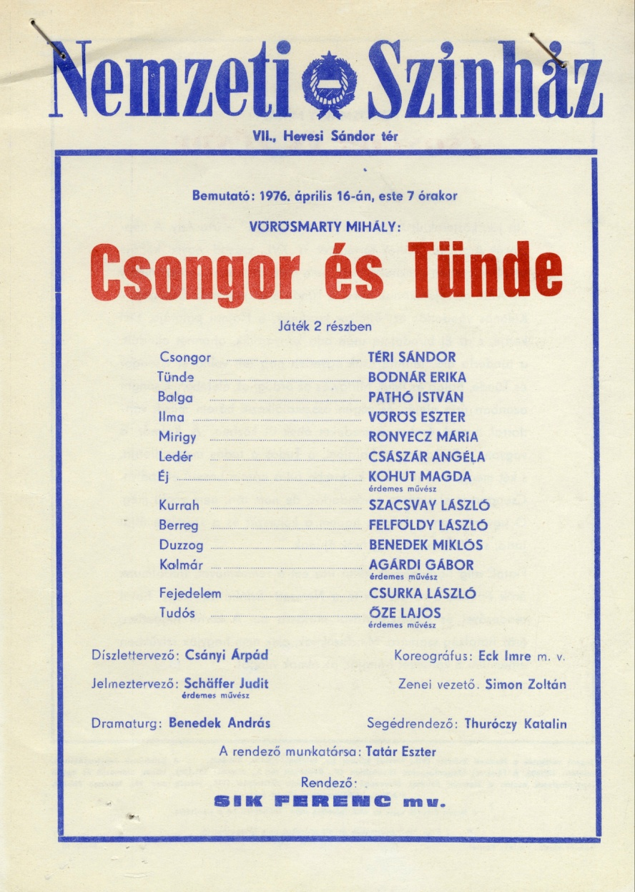
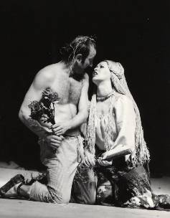
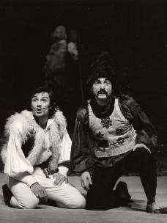
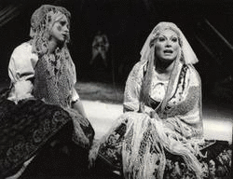
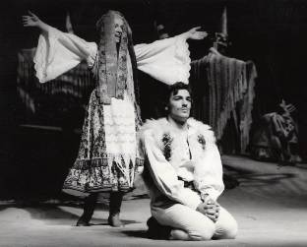
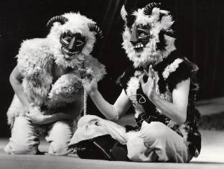
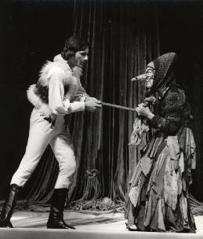
Bodnár Erika
Szereplőgárda
Téri Sándor
Császár Angéla
Pathó István
Vörös Eszter
Ronyecz Mária
Felföldy László és Benedek Miklós
Notes:
Csongor : Turi Sándor
Tünde Bodnár Erika

Slide 5
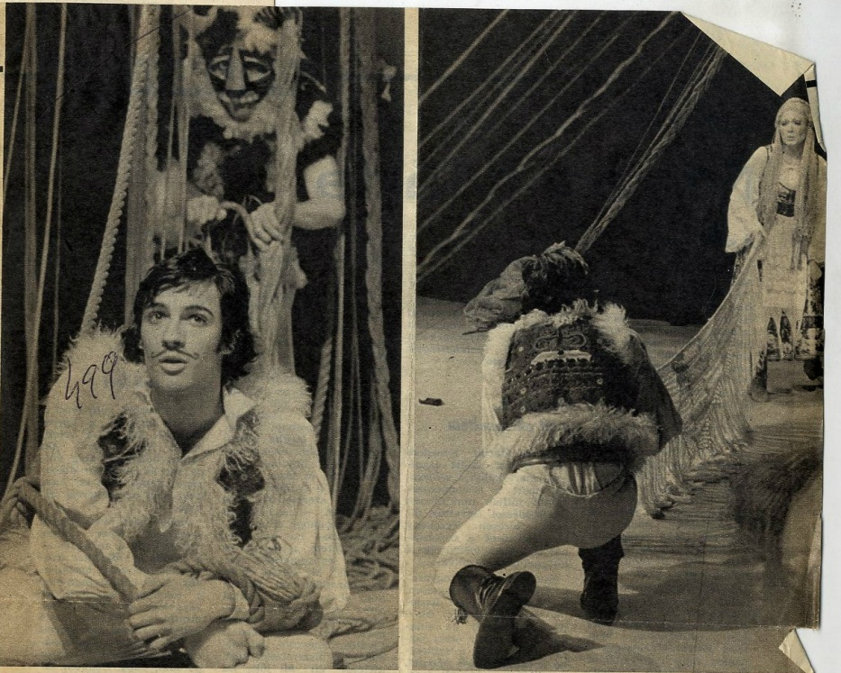
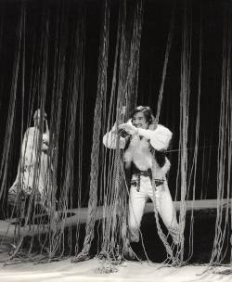
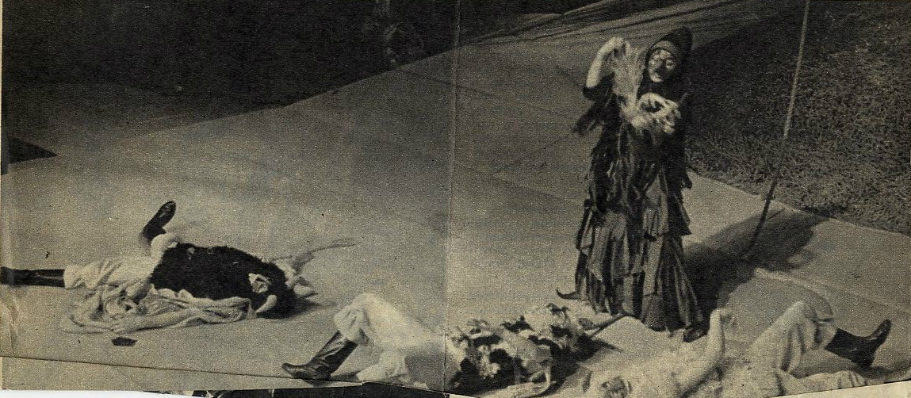
A fonott kötelekből, szőnyegszerűen leomló varázslatos almafát egy valóság fölötti, de látható segédszemélyzet irányította
Csányi Árpád díszletterve

Slide 6
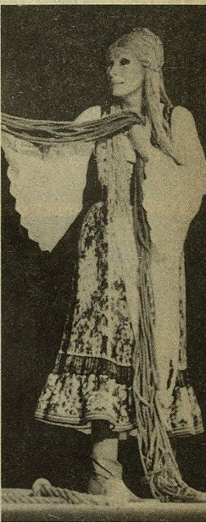
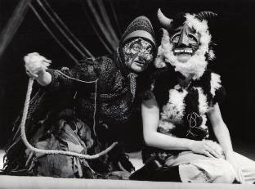
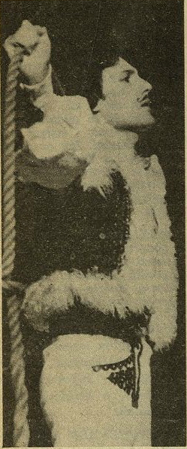
Schӓffer Judit remekművei: a jelmezek
Sík Ferenc folklóros elképzelése mit sem ért volna Schӓffer Judit székely népmesemotívumokkal teremtett homogén képvilága nélkül
A busómaszkos ördögfiak, a szőrök és a ruhák a tündérjátékok vonásait erősítették

Slide 7
Utóhangjai
„ percenként felvillanyzó mozgékonysága nem üres ötletesség, hanem egy színes fantáziával megáldott rendező kézügyes munkája ”
„ Sík Ferenc korszerűen lehet hű az eredetihez ”
„ az előadás azt is jelzi, hogy a Nemzeti Színházba új fuvallat tört be, s ezúttal új játékstílus vetette meg a lábát ”
„ Csongor és Tünde ebben az előadásban csak arra jó, hogy egymáskeresésük ürügyén megismerhessük a karakterfigurákat ”
„ a Nemzeti Színház fiatal művészei őszintén, szinte magukról megfeledkezve játsszák a mesét, és ez az igazi, a színház ősképlete: mese és játék, akár egybe írva, akár külön-külön…”

Slide 8
Köszönjük a figyelmet!

